Slide 1
關鍵字提取及廣告文稿評分系統 ～以化妝品行業應用為例～

Slide 2
01
動機、目的、功能介紹及架構
02
熱搜關鍵字萃取
目錄
03
廣告文稿評分系統
04
發現問題

Slide 3
前言

Slide 4

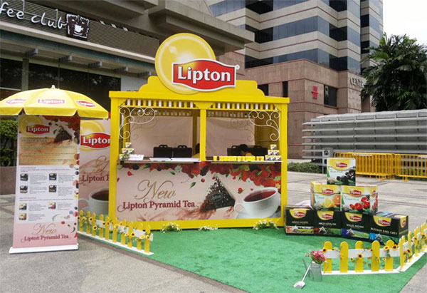



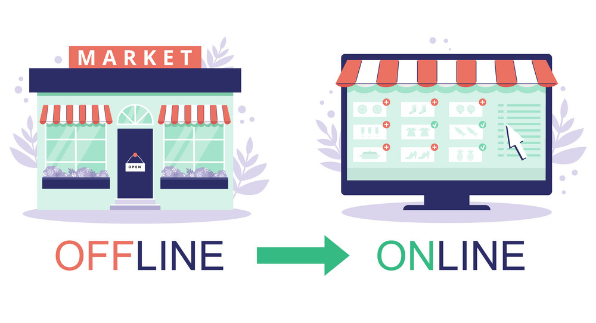

Slide 5
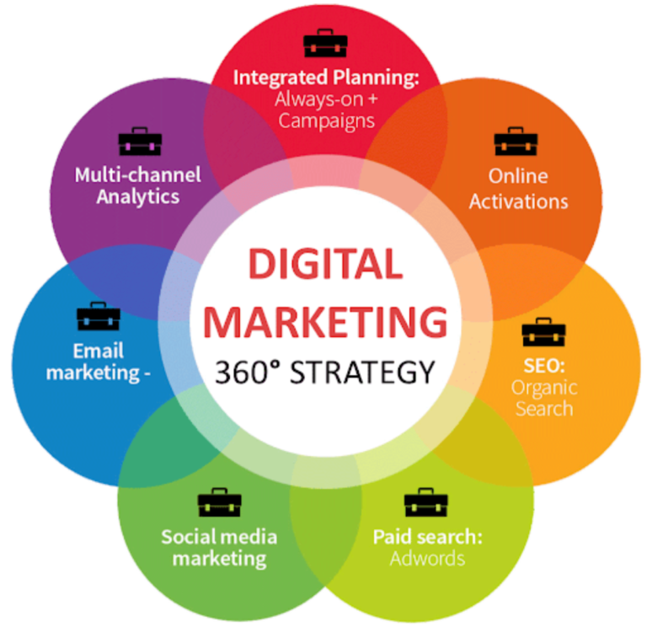

Slide 6
爆品 文案

Slide 7


Slide 8
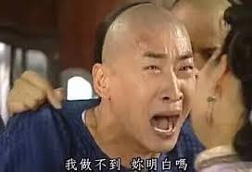
專案動機
撰寫廣告文稿
您是否也有以下情況？
使用哪些關鍵字？毫無頭緒、關鍵字下得不夠精準…
撰文流程繁瑣(小編腦力激盪、上級主管再審核…)
文稿品質好壞未知、響應度未知

Slide 9
核心功能
熱搜關鍵字 萃取排序
自文稿篩選產品熱搜關鍵字，節省撰稿時間與人力
新建文案與資料庫優質文稿進行相似度比對＆深度評分
文稿評分 深度比對

Slide 10
流程架構
網路爬蟲 YouTube熱門產品影片
將影片音檔 轉為文字檔案
文字資料輸入 斷詞工具演算
TF篩選詞彙 剔除停用詞
提取
熱搜關鍵字
熱搜關鍵字萃取

Slide 11
流程架構
廣告文稿評分系統
利用關鍵字
產生廣告文稿
用Sentence- Transformers 建立文章向量
與最佳／最差文章群進行 相似度比對
提供相似度 評分與優劣 判斷

Slide 12
專案動機
專案動機
撰寫廣告文稿
您是否也有以下情況？
使用哪些關鍵字？毫無頭緒、關鍵字下得不夠精準…
撰文流程繁瑣(小編腦力激盪、上級主管再審核…)
文稿品質好壞未知、響應度未知

Slide 13
專案動機
撰寫廣告文稿
您是否也有以下情況？
使用哪些關鍵字？毫無頭緒、關鍵字下得不夠精準…
人力資源利用 (小編腦力激盪、上級主管再審核…)
文稿品質好壞未知、響應度未知

Slide 14
核心功能實現
核心功能
網路影片爬蟲 建立資料庫
熱搜關鍵字 萃取排序
自文稿篩選產品熱搜關鍵字，節省撰稿時間與人力
提取出YouTube文案讚數／觀看數，建立數據資料庫
新建文案與資料庫優質文稿進行相似度比對＆深度評分
文稿評分 深度比對

Slide 15
流程架構
網路爬蟲 YouTube熱門產品影片
將影片音檔 轉為文字檔案
文字資料輸入 斷詞工具演算
TF篩選詞彙 並剔除贅詞
提供TOP20 熱搜關鍵字
熱搜關鍵字萃取

Slide 16
流程架構
利用TOP20 關鍵字產生 廣告文稿
將影片的音檔轉換為文字檔案
文字資料輸入 斷詞工具演算
用Sentence- Transformers 做相似度比對
提供TOP20 熱搜關鍵字
文稿生成＆評分系統

Slide 17
核心功能實現
1.熱搜關鍵字萃取
2.自動生成廣告文稿
也可搭配OpenAI API，輸入熱搜關鍵字，自動產出帶有關鍵字的文稿，省去撰稿時間心力‧
‧ 提取出YouTube影片眾多文稿中常見關鍵字，貼近市場趨勢
個人文稿與高響應度優質文稿進行相似度比對，獲得個人文稿品質好壞評分
3.文稿評分

Slide 18
目的
為使用者產出指定領域(如: 化妝品、筆電…)關鍵字建議
結合Open AI API自動生成客製化優質文稿，減少人力資源利用
以高響應度優質文章為標準，判讀個人文稿品質好壞

Slide 19

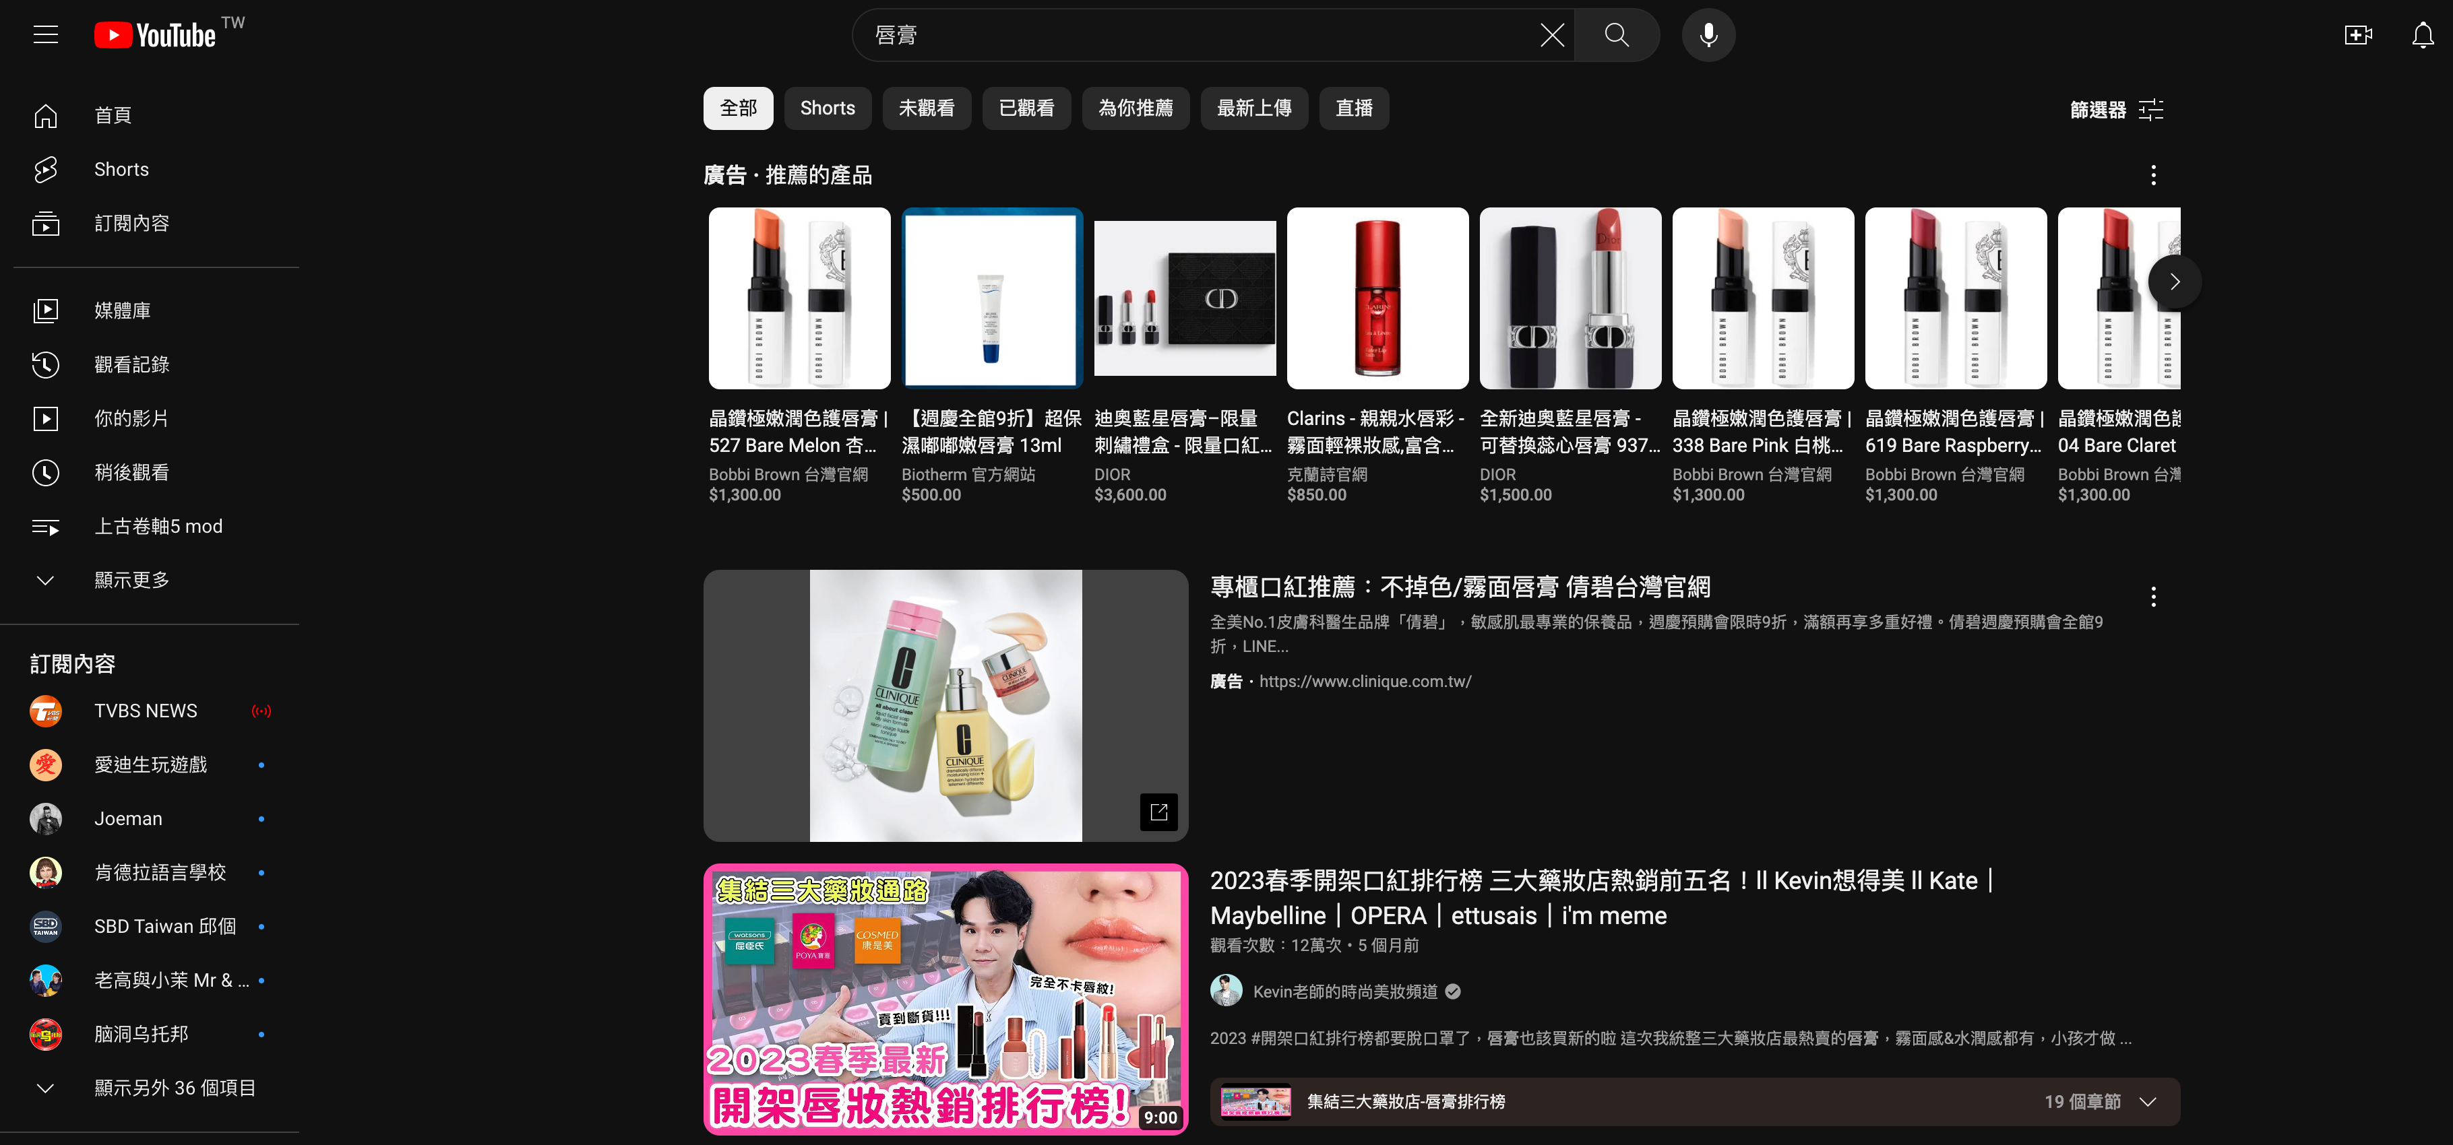


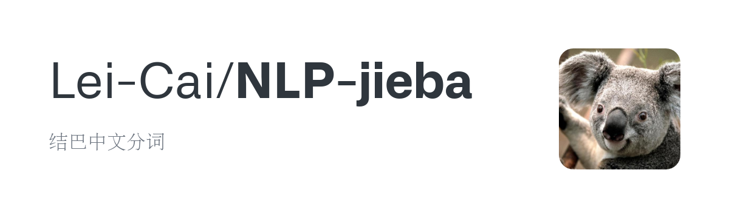








流程架構
新品牌進入市場 想知道產業動態 與KOL分佈
利用程式輸入 產品關鍵字
使用網路爬蟲工具
將影片的音檔轉換為文字檔案
原始資料輸入 斷詞工具演算
TF篩選詞彙後，利用stop-words 剔除多餘贅詞
將熱搜關鍵字 做篩選排序
Sentence Transformer 產出相似度報告
結合Open AI API 自動生成 客製化優質文稿
1.熱搜關鍵字萃取
2.自動生成廣告文稿

Slide 20
熱搜關鍵字萃取
最新最夯關鍵字輕鬆獲取

Slide 21
網路爬蟲 YouTube熱門 產品影片
TF篩選詞彙 剔除停用詞
提供TOP20 熱搜關鍵字
將影片音檔 轉為文字檔案
文字資料輸入 斷詞工具演算
Selenium設計爬蟲程式抓取YouTube搜尋結果影片的觀看數、讚數、倒讚數以及這些影片的相關影片，以及相關影片的相關影片…以此類推

Slide 22




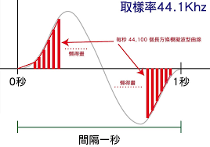

網路爬蟲 YouTube熱門 產品影片
TF篩選詞彙 剔除停用詞
提供TOP20 熱搜關鍵字
將影片音檔 轉為文字檔案
文字資料輸入 斷詞工具演算
Selenium抓取YouTube影片
PyTube抓取影片中聲音編碼
儲存到SQLite
Whisper將聲音轉成文字
AudioSegment
處理聲道及取樣率

Slide 23


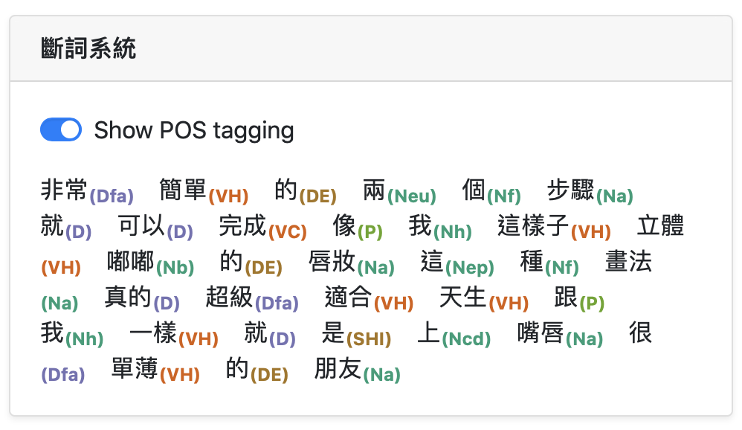
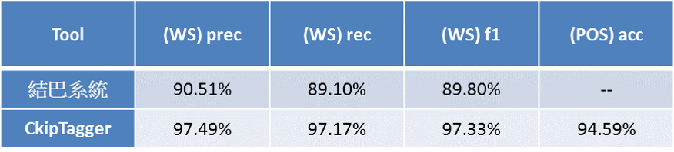
網路爬蟲 YouTube熱門 產品影片
TF篩選詞彙 剔除停用詞
提供TOP20 熱搜關鍵字
將影片音檔 轉為文字檔案
文字資料輸入 斷詞工具演算
文稿範例
非常簡單的兩個步驟，就可以完成像我這樣子立體嘟嘟的唇妝。這種畫法真的超級適合天生跟我一樣，就是上嘴唇很單薄的朋友。
使用中研院
CKIP Tagger斷詞模組
辨識繁體中文文稿 成功率更高
YouTube轉換文案原稿 (330份)

Slide 24
網路爬蟲 YouTube熱門 產品影片
TF篩選詞彙 剔除停用詞
提供TOP20 熱搜關鍵字
將影片音檔 轉為文字檔案
文字資料輸入 斷詞工具演算
Term Frequency
詞頻（term frequency，TF）指的是某一個給定的詞語在該檔案中出現的頻率。這個數字是對詞數（term count）的標準化
Stop Words
停用詞（stop words）指的是表示信息的時候，
會使用一些高頻出現、但是和「noise」一樣
不重要的詞語。
資料庫 文章 逐一
檢視
立體 | 嘟嘟 | 的 | 唇妝 | 這種 | 畫法 | 很
0.0066 | 0.0021 | 0.0086 | 0.0068 | 0.0064 | 0.0065 | 0.0055
我們 | 現在 | 就來 | 示範 | 立體 | 的 | 畫法
0.0087 | 0.0025 | 0.0034 | 0.0024 | 0.0066 | 0.0086 | 0.0065
蓋 | 一下 | 這樣子 | 畫出來 | 唇妝 | 比較 | 乾淨
0.0014 | 0.0019 | 0.0049 | 0.0018 | 0.0068 | 0.0020 | 0.0023

Slide 25
網路爬蟲 YouTube熱門 產品影片
TF篩選詞彙 剔除停用詞
提供TOP20 熱搜關鍵字
將影片音檔 轉為文字檔案
文字資料輸入 斷詞工具演算
Term Frequency
詞頻（term frequency，TF）指的是某一個給定的詞語在該檔案中出現的頻率。這個數字是對詞數（term count）的標準化
Stop Words
停用詞（stop words）指的是表示信息的時候，
會使用一些高頻出現、但是和「noise」一樣
不重要的詞語。
資料庫 文章 逐一
檢視
立體 | 嘟嘟 | 的 | 唇妝 | 這種 | 畫法 | 很
0.0066 | 0.0021 | 0.0086 | 0.0068 | 0.0064 | 0.0065 | 0.0055
我們 | 現在 | 就來 | 示範 | 立體 | 的 | 畫法
0.0087 | 0.0025 | 0.0034 | 0.0024 | 0.0066 | 0.0086 | 0.0065
蓋 | 一下 | 這樣子 | 畫出來 | 唇妝 | 比較 | 乾淨
0.0014 | 0.0019 | 0.0049 | 0.0018 | 0.0068 | 0.0020 | 0.0023

Slide 26
網路爬蟲 YouTube熱門 產品影片
TF篩選詞彙 剔除停用詞
提供TOP20 熱搜關鍵字
將影片音檔 轉為文字檔案
文字資料輸入 斷詞工具演算
排序 | 1 | 2 | 3 | 4 | 5 | 6 | 7 | 8 | 9 | 10
詞彙 | 唇妝 | 立體 | 畫法 | 彩妝 | 品牌 | 色號 | 膚色 | 白皙 | 粉底液 | 產品
權重 | 0.0068 | 0.0066 | 0.0065 | 0.0053 | 0.0048 | 0.0046 | 0.0044 | 0.0043 | 0.0039 | 0.0037
｛關鍵字｝
排序 | 31 | 32 | 33 | 34 | 35 | 36 | 37 | 38 | 39 | 40
詞彙 | 現在 | 示範 | 乾淨 | 嘟嘟 | 比較 | 一下 | 畫出來 | 老氣 | 滑過 | 蓋
權重 | 0.0025 | 0.0024 | 0.0023 | 0.0021 | 0.0020 | 0.0019 | 0.0018 | 0.0017 | 0.0015 | 0.0014
｛一般字｝
排序 | -- | -- | -- | -- | -- | -- | -- | -- | -- | --
詞彙 | 我們 | 的 | 這種 | 很 | 這樣子 | 就 | 就來 | 所以 | 之 | 如此
權重 | 0.0087 | 0.0086 | 0.0064 | 0.0055 | 0.0049 | 0.0040 | 0.0034 | 0.0033 | 0.0024 | 0.0023
｛停用字｝

Slide 27


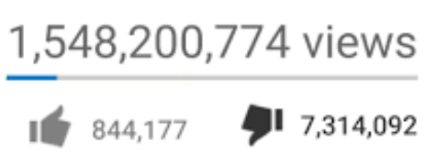
網路爬蟲 YouTube熱門 產品影片
TF篩選詞彙 剔除停用詞
提供TOP20 熱搜關鍵字
將影片音檔 轉為文字檔案
文字資料輸入 斷詞工具演算
設計爬蟲程式抓取YouTube 特定產品(如:化妝品)的相關影片以及views、likes、dislikes 資訊

Slide 28
將關鍵字輸入ChatGPT，生成廣告文稿
以粉底液為例
Keywords：{彩妝.產品,品牌,彩妝產品,色號,膚色,白皙}
ChatGPT prompt：XXXXXXXX {粉底液} XXXXXXXXXXXXX, 包含以下關鍵詞 { Keywords }
粉底液是彩妝界的不可或缺之物，而今我們要向大家介紹一款絕對值得擁有的粉底液。這個產品來自一個知名的品牌，以其高品質的彩妝產品而聞名，絕對不會讓你失望。
首先，讓我們談談這款粉底液的色號。它提供了多種不同的色號選擇，可以滿足各種不同膚色的需要，無論你是白皙的膚色還是深色的膚色，都能找到合適的選擇。
Notes:
若沒有目標的話無法讓文章聚焦，會讓文章沒有重點
所以我們預設一個目標+目標有關的關鍵字來生成文章

Slide 29
網路爬蟲 YouTube熱門 產品影片
TF篩選詞彙 並剔除贅詞
提供TOP20 熱搜關鍵字
將影片音檔 轉為文字檔案
文字資料輸入 斷詞工具演算
Term Frequency
詞頻（term frequency，tf）指的是某一個給定的詞語在該檔案中出現的頻率。這個數字是對詞數（term count）的標準化
Stop Words
停用詞（stop words）指的是表示信息的時候，
會使用一些高頻出現、但是和「noise」一樣
不重要的詞語。
資料庫 文章 逐一
檢視
立體 | 嘟嘟 | 的 | 唇妝 | 這種 | 畫法 | 很
0.0066 | 0.0021 | 0.0086 | 0.0068 | 0.0064 | 0.0065 | 0.0055
我們 | 現在 | 就來 | 示範 | 立體 | 的 | 畫法
0.0087 | 0.0025 | 0.0034 | 0.0024 | 0.0066 | 0.0086 | 0.0065
蓋 | 一下 | 這樣子 | 畫出來 | 唇妝 | 比較 | 乾淨

Slide 30
網路爬蟲 YouTube熱門 產品影片
TF篩選詞彙 並剔除贅詞
提供TOP20 熱搜關鍵字
將影片音檔 轉為文字檔案
文字資料輸入 斷詞工具演算
立體 | 嘟嘟 | 的 | 唇妝 | 這種 | 畫法 | 很
我們 | 現在 | 就來 | 示範 | 立體 | 的 | 畫法
蓋 | 一下 | 這樣子 | 畫出來 | 唇妝 | 比較 | 乾淨
Extract Keywords

Slide 31




文稿清理與斷詞、詞彙處理
Term 出現在總文本的比率若超過 > 100% or < 50% 就剔除(省人力)
使用CKIPtagger斷詞
套用
中文停用詞庫，刪除贅字
Extract Keywords

Slide 32
文稿清理與斷詞、詞彙處理
套用
使用CKIPtagger斷詞
中文停用詞庫，刪除贅字

Slide 33
Extract Keywords

Slide 34
粉底液是彩妝界的不可或缺之物，而今我們要向大家介紹一款絕對值得擁有的粉底液。這個產品來自一個知名的品牌，以其高品質的彩妝產品而聞名，絕對不會讓你失望。
首先，讓我們談談這款粉底液的色號。它提供了多種不同的色號選擇，可以滿足各種不同膚色的需要，無論你是白皙的膚色還是深色的膚色，都能找到合適的選擇。
文稿清理與斷詞、詞彙處理
Keywords：{彩妝.產品,品牌,彩妝產品,色號,膚色}
粉底液是彩妝界的不可或缺之物，而今我們要向大家介紹一款絕對值得擁有的粉底液。這個產品來自一個知名的品牌，以其高品質的彩妝產品而聞名，絕對不會讓你失望。
首先，讓我們談談這款粉底液的色號。它提供了多種不同的色號選擇，可以滿足各種不同膚色的需要，無論你是白皙的膚色還是深色的膚色，都能找到合適的選擇。

Slide 35
廣告文稿評分系統
高下立判你跟爆品文案的距離

Slide 36
利用TOP20 關鍵字產生 廣告文稿
用Sentence- Transformers 建立文章向量
與最佳／最差文章群 進行相似度比對
提供相似度 評分與優劣判斷
關鍵字生成廣告文案
以粉底液為例
Keywords：{彩妝、產品、品牌、色號、膚色、白皙}
ChatGPT prompt：XXXXXXXX {粉底液} XXXXXXXXXXXXX, 包含以下關鍵詞 { Keywords }
粉底液是彩妝界的不可或缺之物，而今我們要向大家介紹一款絕對值得擁有的粉底液。這個產品來自一個知名的品牌，以其高品質的彩妝產品而聞名，絕對不會讓你失望。
首先，讓我們談談這款粉底液的色號。它提供了多種不同的色號選擇，可以滿足各種不同膚色的需要，無論你是白皙的膚色還是深色的膚色，都能找到合適的選擇。
Notes:
請以 {粉底液}為例撰寫一篇200字左右的粉絲專頁貼文文案，並包含以下關鍵詞 {彩妝、產品、品牌、彩妝、色號、膚色、白皙}

Slide 37
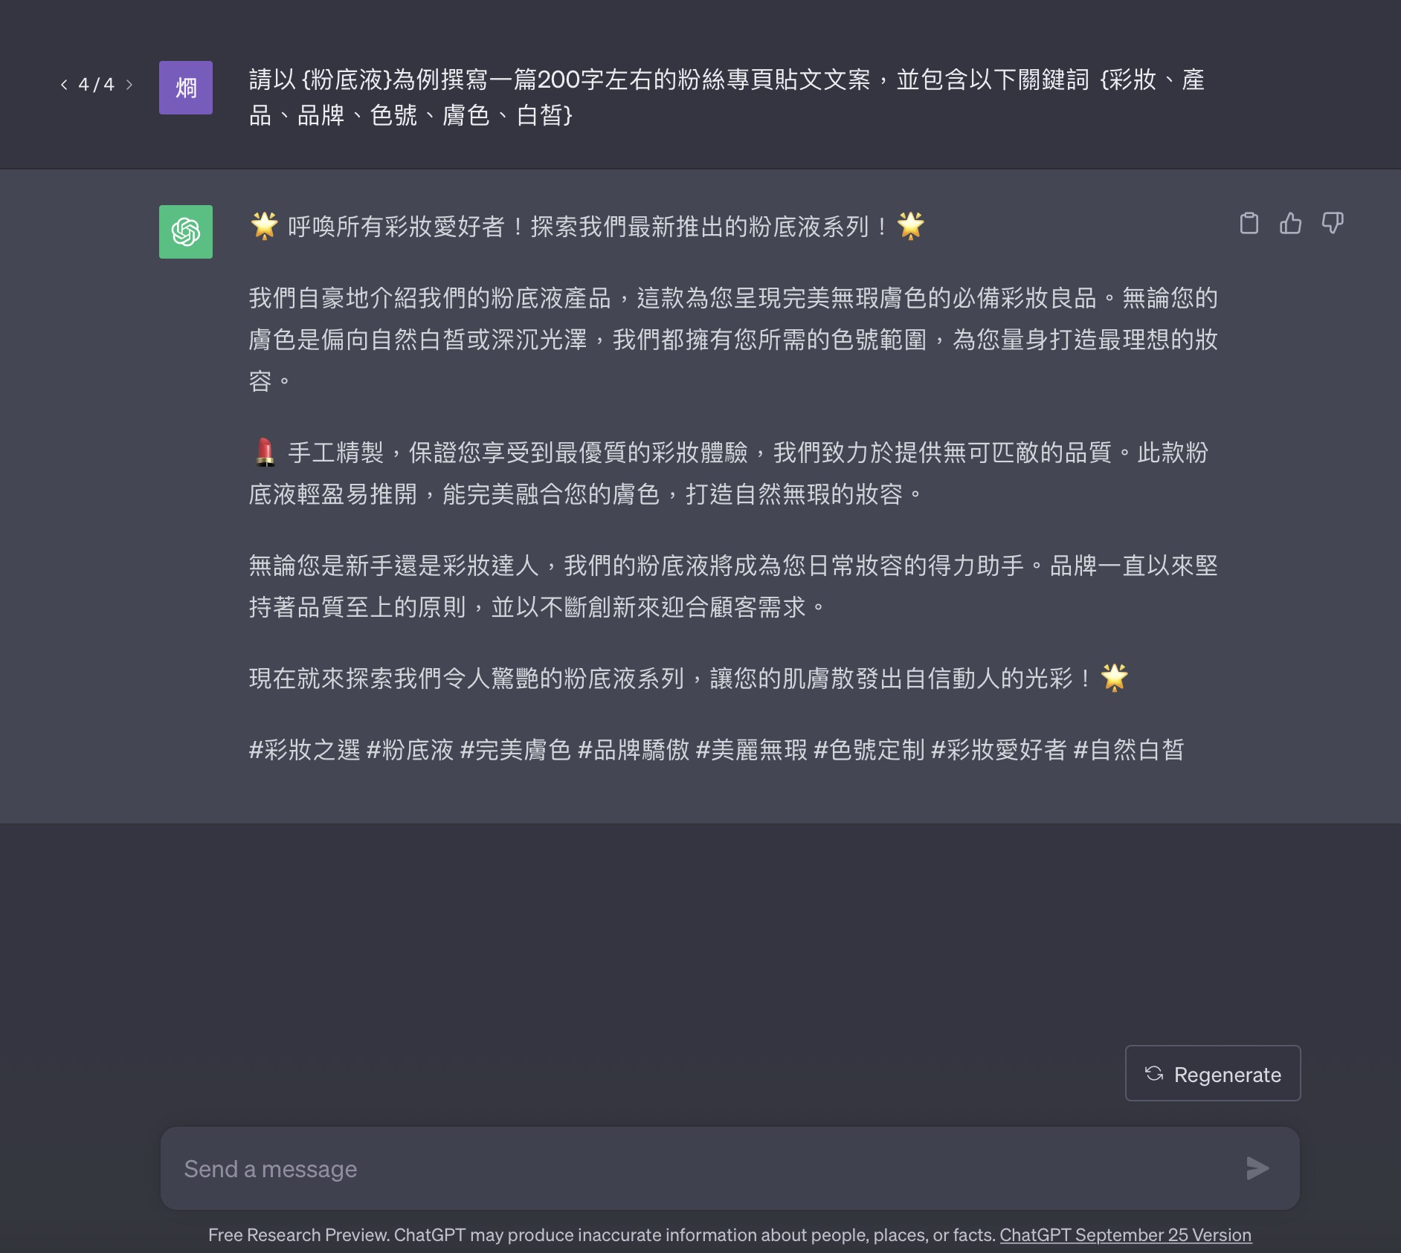
利用TOP20 關鍵字產生 廣告文稿
用Sentence- Transformers 建立文章向量
與最佳／最差文章群 進行相似度比對
提供相似度 評分與優劣判斷
Notes:
請以 {粉底液}為例撰寫一篇200字左右的粉絲專頁貼文文案，並包含以下關鍵詞 {彩妝、產品、品牌、彩妝、色號、膚色、白皙}

Slide 38

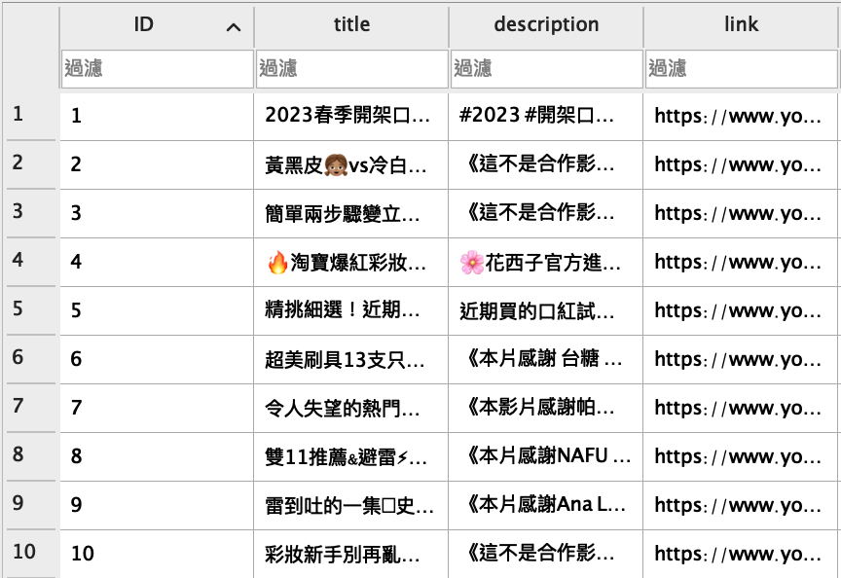
利用TOP20 關鍵字產生 廣告文稿
用Sentence- Transformers 建立文章向量
與最佳／最差文章群 進行相似度比對
提供相似度 評分與優劣判斷
使用Sentence-Transformers
換算整篇文章向量
產出文章互動率排序列表
YouTube轉換文案原稿 (330份)
依照互動率進行文章優劣排
（互動率＝(讚數-倒讚)／觀看數）
Notes:
X%相似度高於代表這是較優質的文章，若低於與剩餘300篇文章相似度比率則表示這文章相較前者較不優質

Slide 39
利用TOP20 關鍵字產生 廣告文稿
用Sentence- Transformers 建立文章向量
與最佳／最差文章群 進行相似度比對
提供相似度 評分與優劣判斷
個人文章
與最佳(前10%)文章群中文章進行相似度一一比對
最相似10篇文章
相似度平均分數
Ｘ
x
個人文章
與最差(倒數50%)文章群中文章進行相似度一一比對
x
相似度平均分數
Ｙ
假使 X > Y，個人文稿分類為優；假使 X < Y，個人文稿分類為劣

Slide 40
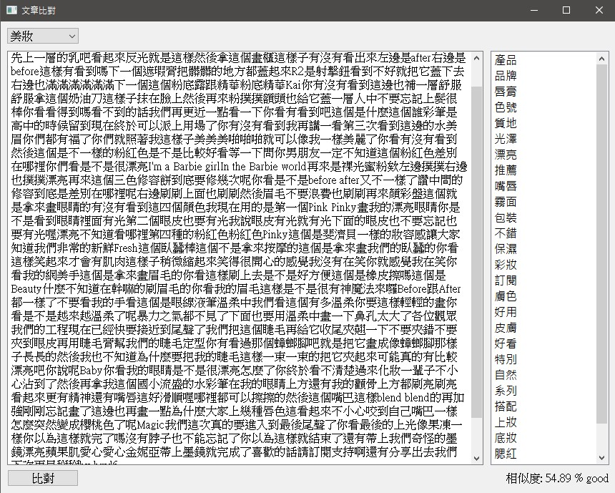
利用TOP20 關鍵字產生 廣告文稿
用Sentence- Transformers 建立文章向量
與最佳／最差文章群 進行相似度比對
提供相似度 評分與優劣判斷
Notes:
若X>Y則文章較優質，反之較不優質

Slide 41
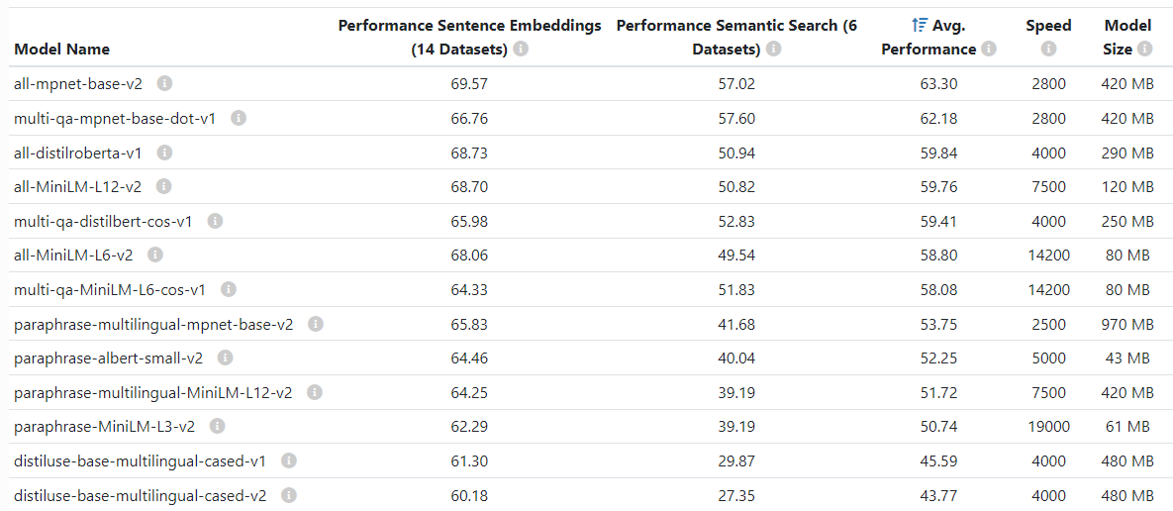
利用TOP20 關鍵字產生 廣告文稿
用Sentence- Transformers 建立文章向量
與最佳／最差文章群 進行相似度比對
提供相似度 評分與優劣判斷
YouTube轉換文案原稿 (330份)
Notes:
X%相似度高於代表這是較優質的文章，若低於與剩餘300篇文章相似度比率則表示這文章相較前者較不優質

Slide 42





利用TOP20 關鍵字產生 廣告文稿
用Sentence- Transformers 建立文章向量
與最佳／最差文章群 進行相似度比對
提供相似度 評分與優劣判斷
GPT文章與Top30文章相似度比對
GPT文章與剩餘的300篇文章相似度比對後平均
流程重製
取TOP10相似度平均
比較
X
Y
X
Y
X
Y
Notes:
若X>Y則文章較優質，反之較不優質

Slide 43
發現問題與未來展望

Slide 44


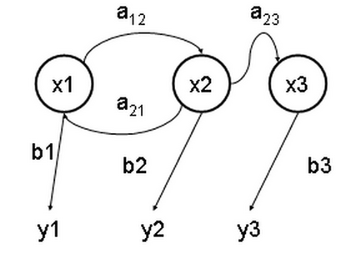
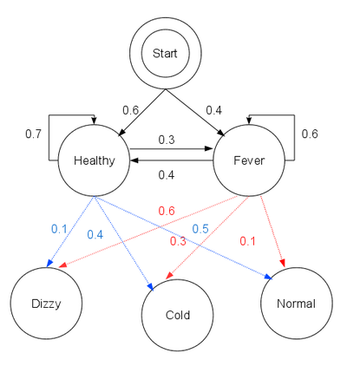


發現問題
1. 有些字詞難以辨識為關鍵詞
SOLUTION
隱馬可夫模型(HMM)
維特比演算法(Viterbi)
避免重要關鍵詞
或品牌名稱被忽略
使用隱馬可夫模型(HMM)與
維特比演算法(Viterbi)來進行分詞辨識

Slide 45

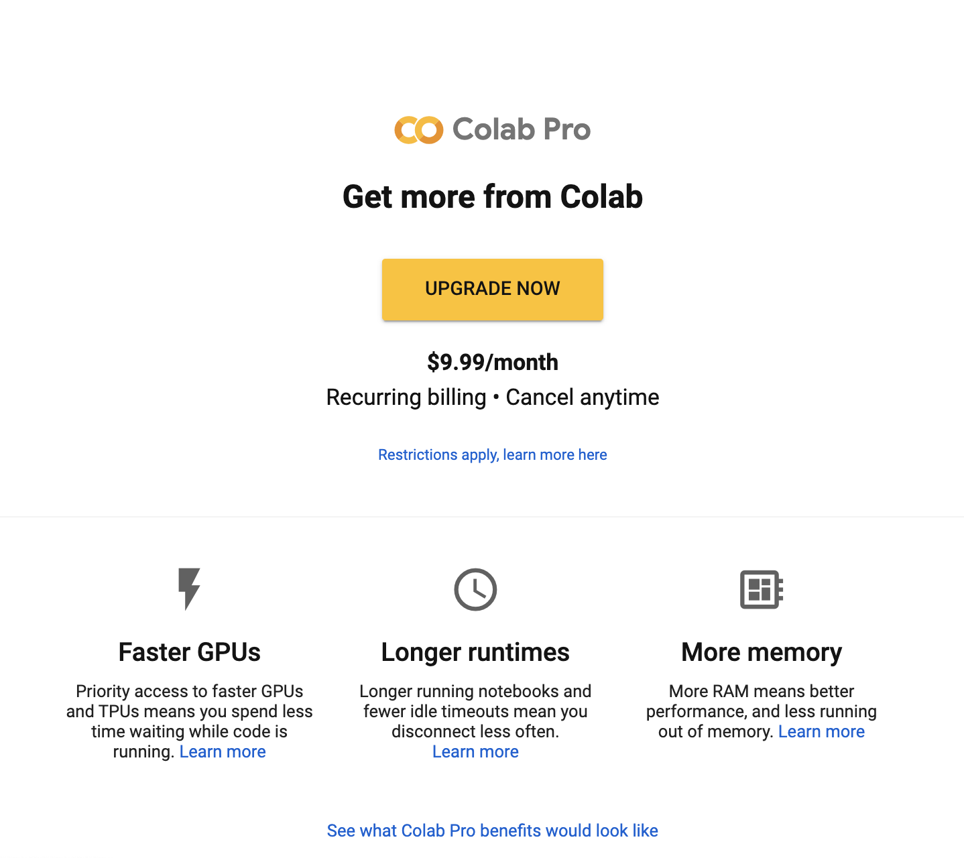
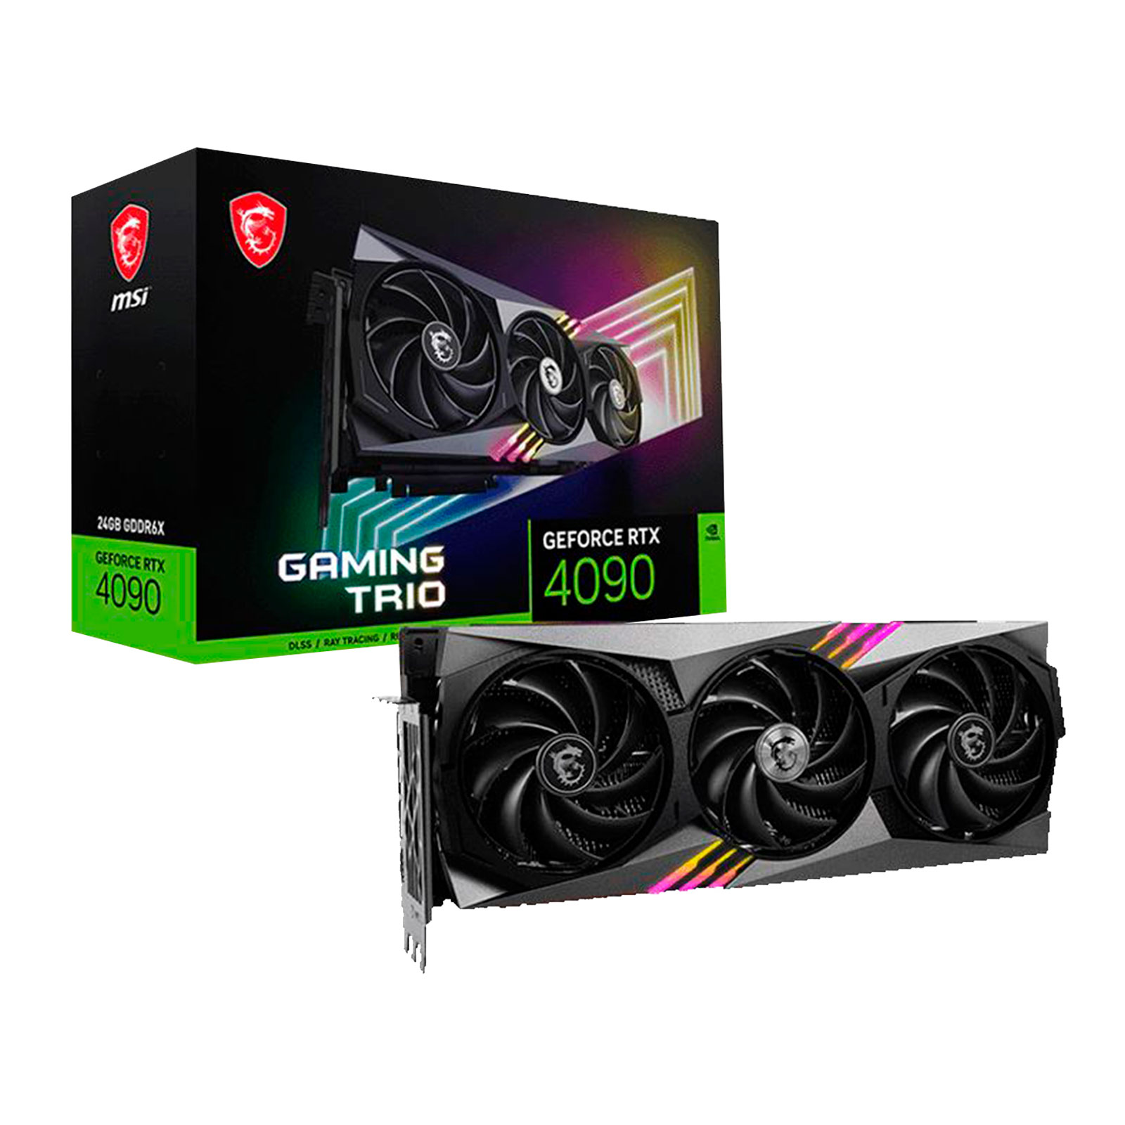
發現問題
2. 運算速度稍慢
SOLUTION
影片轉文字需求GPU資源較多
（轉換330支音檔約需660分鐘）
升級Google Colab合作方案 或進行GPU升級

Slide 46

發現問題
3. 中文資料待擴充
SOLUTION
我买的都好好看喔怎么那么会挑啊可以说我觉得是必须入手的开架唇膏之一如果你画那种锐利的黑色眼线你就是主角好吗
In the world of cosmetics, lipstick holds a special place. It's not just a product; it's an expression of your personality, a statement of your confidence, and a symbol of your individuality.
既有繁體資料庫略顯不足 （化妝品：330筆資料）
運用多語言翻譯
擴增資料庫即時豐富性

Slide 47

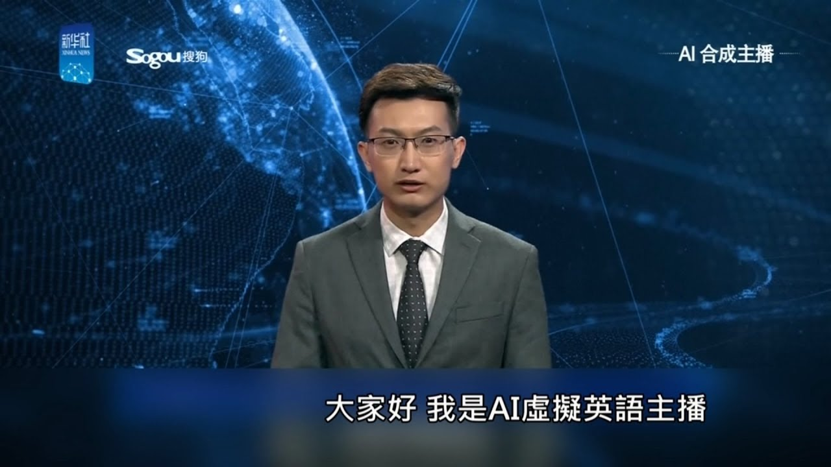


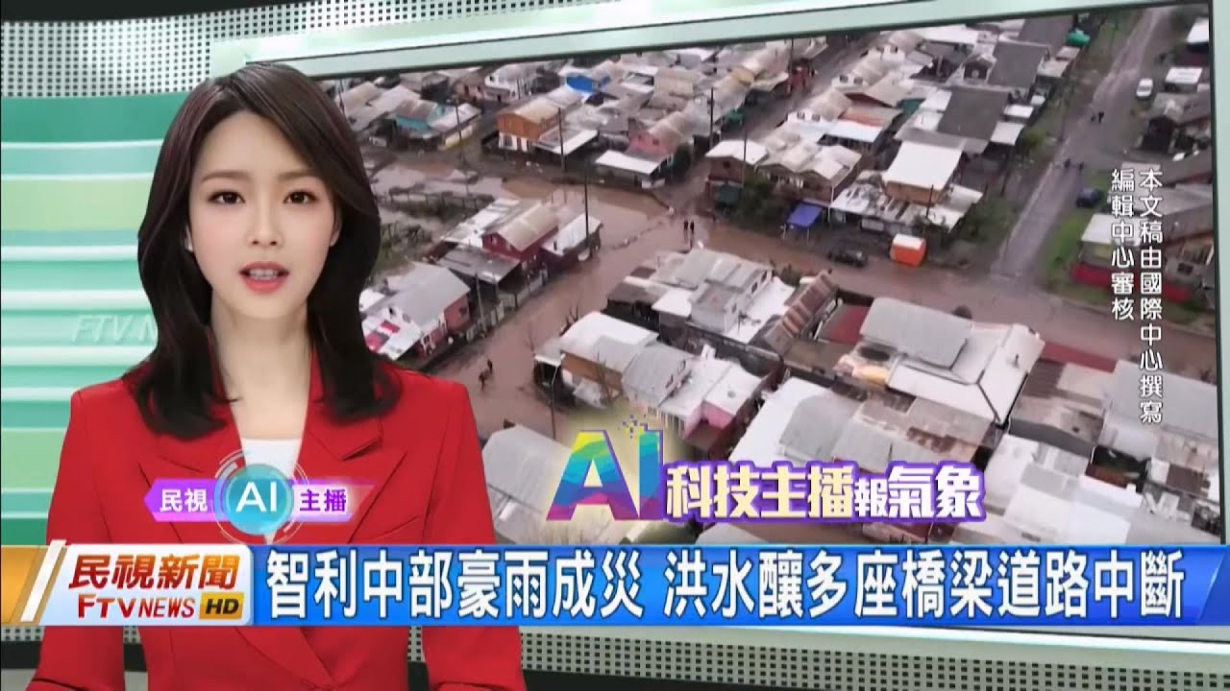


未來展望
資料多樣性
支援多平台
素材自動化
依客戶需求擴充資料庫
定時更新資料庫
提供雲端服務
擴充爬文平台
設定文章發佈區間
新增正負評辨識系統
利用文本直接製作影片
AI智能客服
定期更新影片

Slide 48
參考資料
影片轉換音檔
https://stackoverflow.com/questions/67233609/extract-audio-from-youtube-video
CKIP Lab
https://github.com/ckiplab
TF-IDF與余弦相似性的應用
https://www.ruanyifeng.com/blog/2013/03/tf-idf.html
https://www.ruanyifeng.com/blog/2013/03/cosine_similarity.html
中文常見停用詞詞庫
https://blog.csdn.net/shijiebei2009/article/details/39696571
Sentence transformer使用介紹
https://blog.csdn.net/zwqjoy/article/details/130200952

Slide 49
報告結束
謝謝各位

Slide 50
發現問題:
1. 有些字詞難以辨識為關鍵詞
2. 運算速度稍慢
3. 中文資料待擴充
解法:
避免重要關鍵詞
或品牌名稱被忽略
影片轉文字需求
GPU資源較多
既有繁體資料庫略顯不足
運用隱馬可夫模型
分辨特殊詞彙
擴增硬體設備
增加運算能力
運用多語言翻譯
擴增資料庫即時豐富性

